Slide 1
Projeto ANB - Fatec
Projeto integrador 3ª sprint
Isolamento de pintura
3° semestre de Manutenção de aeronaves

Slide 2
Integrantes
Agatha Christie;
Jessica Simoni;
Teodoro da Purificação;

Slide 3
2ª sprint
Apresentação do protótipo em EVA
Apresentação do material que vai ser utilizado

Slide 4
O que foi feito na 3ª sprint
Foco em criar e organizar melhor o cronograma
modelar o molde negativo no Catia V5
Pesquisa de procedimentos para usar o silicone que vai ser utilizado nos testes

Slide 5
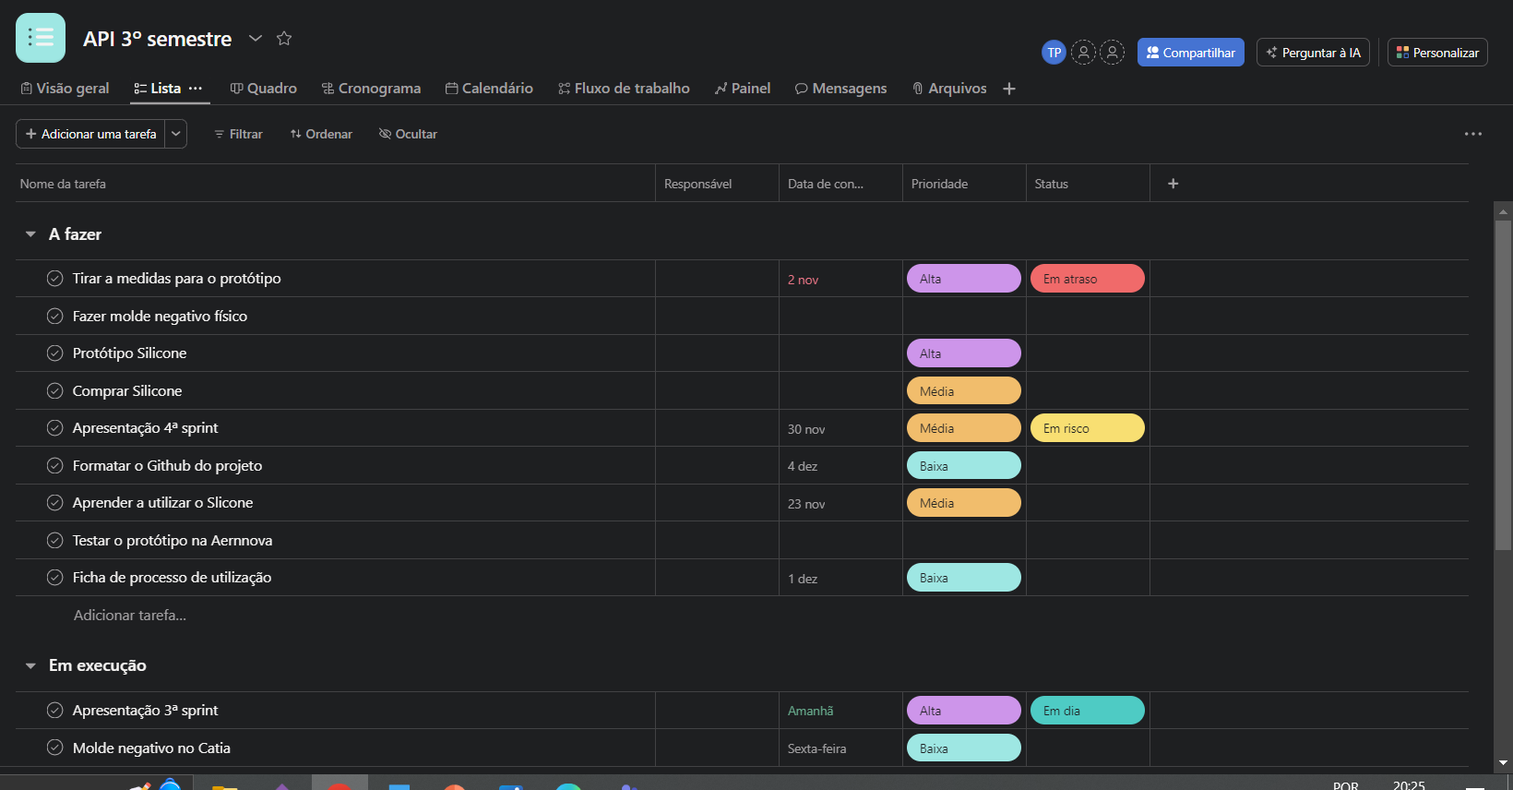

Slide 6
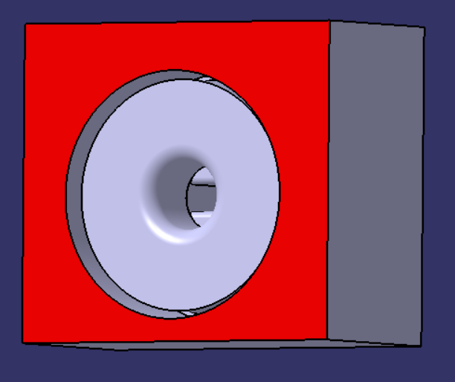
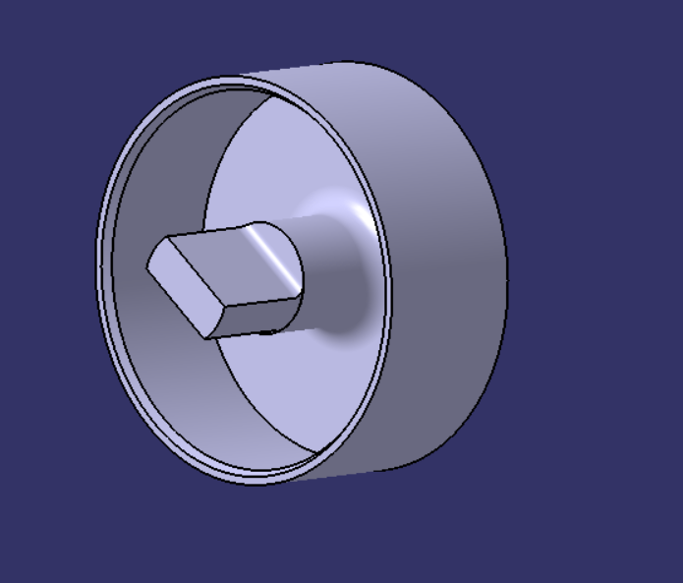
Molde negativo

Slide 7
Próximos passos
Tirar as medidas no estabilizador do E2
Testar o silicone
Modelar a peça no Catia V5 com a medidas
Fazer o molde negativo da peça
Fazer a peça
Testar

Slide 8
Obrigado!

